Slide 1
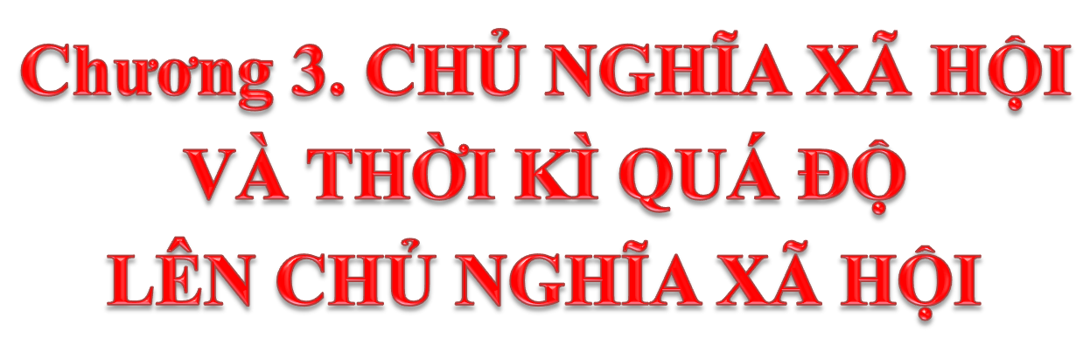



Slide 2
Chủ nghĩa xã hội
2. Thời kì quá độ lên chủ nghĩa xã hội
Nội dung
3. Quá độ lên chủ nghĩa xã hội
ở Việt Nam

Slide 3
1. CHỦ NGHĨA XÃ HỘI
1
2
1.1. CNXH giai đoạn đầu của
hình thái kinh tế xã hội
cộng sản chủ nghĩa
1.2. Điều kiện ra đời
của CNXH
3
1.3. Những đặc trưng cơ bản
của CNXH

Slide 4
1. CHỦ NGHĨA XÃ HỘI
1) Là phong trào thực tiễn, phong trào đấu tranh của nhân dân lao động chống lại áp bức, bất công, chống các giai cấp thống trị;
2) Là trào lưu tư tưởng, lý luận phản ánh lý tưởng giải phóng nhân dân lao động khỏi áp bức, bóc lột, bất công;
3) Là một khoa học - Chủ nghĩa xã hội khoa học, khoa học về sứ mệnh lịch sử của giai cấp công nhân;
4) Là một chế độ xã hội tốt đẹp, giai đoạn đầu của hình thái kinh tế- xã hội cộng sản chủ nghĩa.

Slide 5
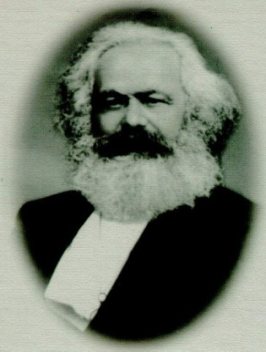
1.1. Chủ nghĩa xã hội, giai đoạn đầu của hình thái kinh tế - xã hội cộng sản chủ nghĩa
XÃ HỘI CSCN
QUÁ TRÌNH LỊCH SỬ-TỰ NHIÊN
CỦA SỰ PHÁT TRIỂN CÁC HTKT-XH
(Theo lý luận của C.Mác)
HTKT-XH CSCN
HTKT-XH TBCN
HTKT-XH PHONG KIẾN
HTKT-XH NÔ LỆ
HTKT-XH NGUYÊN THỦY

Slide 6
Quan điểm của Mác - Ăngghen
+ Hình thái KT – XH CSCN phát triển từ thấp lên cao, từ giai đoạn đầu của xã hội XHCN lên xã hội CSCN
+ CNXH: làm theo năng lực hưởng theo lao động, còn mang nhiều dấu vết của xã hội cũ
+ CSCN: làm theo năng lực, hưởng theo nhu cầu
+ Giữa xã hội TBCN và CSCN có một TKQĐ

Slide 7
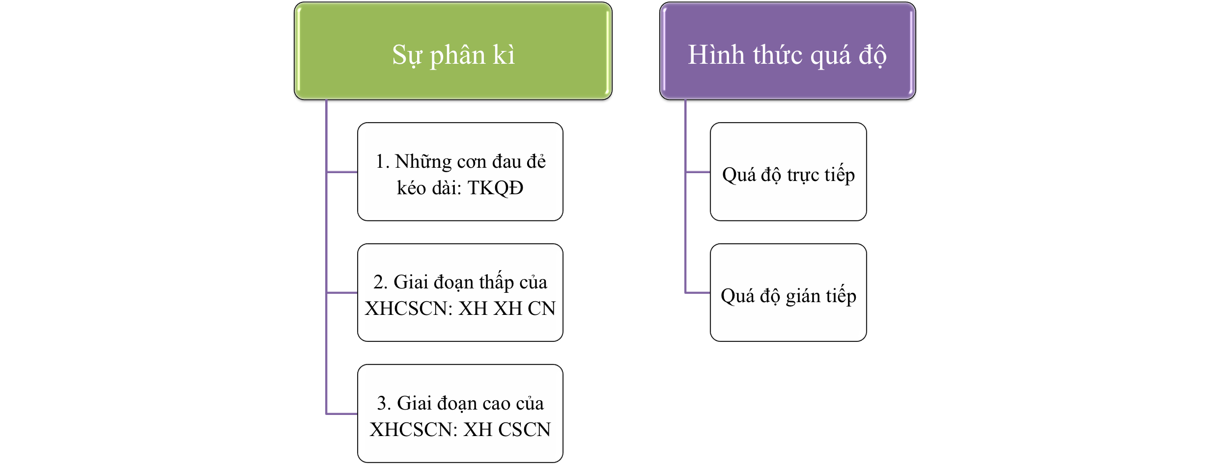
Quan điểm của Lênin

Slide 8
1.2. Điều kiện ra đời của CNXH
Điều kiện
chính trị - xã hội
Điều kiện
kinh tế

Slide 9
Điều kiện kinh tế
“GCTS, trong quá trình thống trị giai cấp chưa đầy một thế kỷ, đã tạo ra những LLSX nhiều hơn và đồ sộ hơn LLSX của tất cả các thế hệ trước kia gộp lại”
Mâu thuẫn cơ bản của PTSX TBCN
LLSX có trình độ xã hôi hoá cao
QHSX mang tính chất tư nhân TBCN

Slide 10
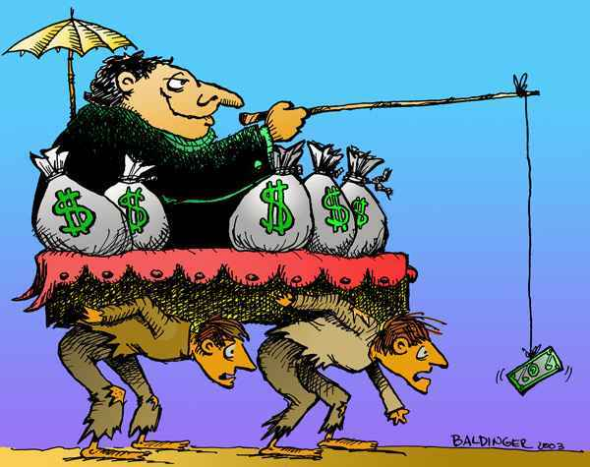

Điều kiện chính trị - xã hội
GCVS
GCTS

Slide 11
Sự phát triển của LLSX mâu thuẫn với QHSX
Sự trưởng thành của GCCN với sự ra đời của Đảng cộng sản
=> Tiền đề, điều kiện ra đời của hình thái KT – XH CSCN. Tuy nhiên, nó chỉ được hình thành thông qua cuộc cách mạng vô sản dưới sự lãnh đạo của Đảng của GCCN

Slide 12



GCCN và nhân dân lao động dưới sự lãnh đạo của Đảng Cộng sản thực hiện
Cách mạng vô sản
Phương thức thực hiện: bạo lực cách mạng và hoà bình

Slide 13
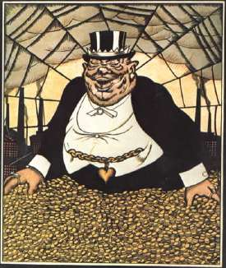

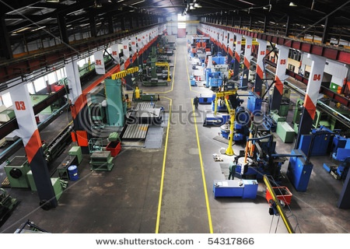
1.3. Những đặc trưng cơ bản của CNXH
Một là, CNXH giải phóng giai cấp, giải phóng dân tộc, giải phóng xã hội, giải phóng con người, tạo điều kiện để con người phát triển toàn diện.
Xóa bỏ chế độ tư hữu
Xác lập và hoàn thiện chế độ công hữu về TLSX, phát triển LLSX
TỰ DO CỦA MỖI NGƯỜI LÀ ĐIỀU KIỆN CHO SỰ PHÁT TRIỂN TỰ DO CỦA MỌI NGƯỜI VÀ NGƯỢC LẠI
“Có gì đẹp trên đời hơn thế
Người với người sống để yêu nhau”

Slide 14

1.3. Những đặc trưng cơ bản của CNXH
Hai là, do nhân dân lao động làm chủ

Slide 15

1.3. Những đặc trưng cơ bản của CNXH
Nền kinh tế phát triển cao dựa trên LLSX hiện đại và chế độ công hữu về TLSX chủ yếu
3
Nhà nước kiểu mới mang bản chất của GCCN, đại biểu cho lợi ích, quyền lực và ý chí của nhân dân
4
Nền văn hoá phát triển cao, kế thừa và phát huy những giá trị văn hoá của dân tộc và tinh hoa văn hoá nhân loại
5
Đảm bảo bình đẳng, đoàn kết giữa các dân tộc và có quan hệ hữu nghị, hợp tác với nhân dân các nước trên thế giới
6

Slide 16
2. THỜI KÌ QUÁ ĐỘ LÊN CNXH
1
2
2.1. Tính tất yếu khách quan
của thời kỳ quá độ
lên chủ nghĩa xã hội
2.2. Đặc điểm thời kỳ
quá độ lên chủ nghĩa xã hội

Slide 17
2.1. Tính tất yếu khách quan của thời kỳ quá độ lên chủ nghĩa xã hội
CNTB và CNXH có bản chất đối lập nhau
Để có CNXH với nền sản xuất công nghiệp phát triển cao, cơ sở vật chất kỹ thuật hiện đại, tiên tiến thì cần có thời gian tổ chức, sắp xếp và xây dựng.
Quan hệ xã hội của CNXH không nảy sinh tự phát mà là kết quả của quá trình cải tạo xã hội cũ, xây dựng xã hội mới. Cần có thời gian để xây dựng quan hệ xã hội mới
Công cuộc xây dựng CNXH là mới mẻ, khó khăn và phức tạp nên GCCN và nhân dân lao động cần có thời gian để làm quen và thích nghi

Slide 18


2.2. Đặc điểm của thời kì quá độ lên CNXH
Đặc điểm
nổi bật:
nhân tố của
xã hội mới
và yếu tố
của xã hội cũ
tồn tại
đan xen và
đấu tranh
với nhau
Kinh tế: tồn tại nền kinh tế nhiều thành phần
Chính trị: tồn tại nhà nước CCVS
Xã hội: tồn tại nhiều giai cấp, tầng lớp
Văn hoá – tư tưởng: tồn tại nhiều văn hoá,
tư tưởng khác nhau

Slide 19
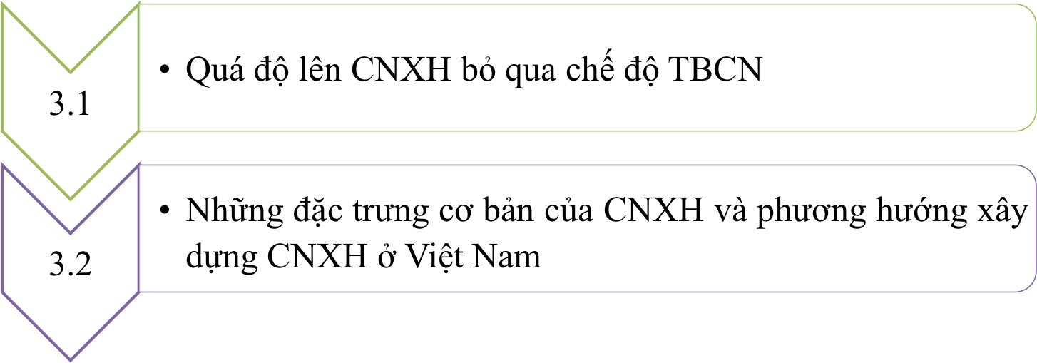
3. QUÁ ĐỘ LÊN CNXH Ở VIỆT NAM

Slide 20
3.1. Quá độ lên CNXH bỏ qua chế độ TBCN
THẢO LUẬN:
Điều kiện để Việt Nam tiến lên CNXH?
Trình bày tư tưởng mới của Đảng ta về con đường đi lên CNXH bỏ qua chế độ TBCN?

Slide 21
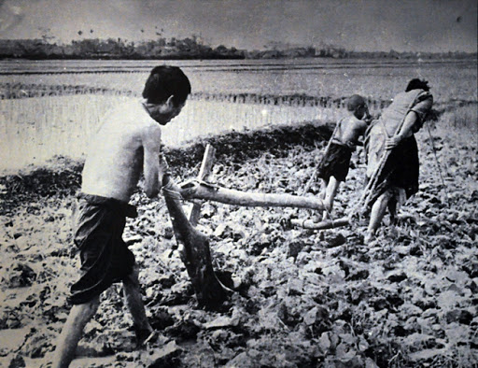
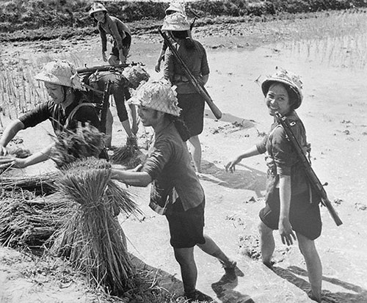
Xuất phát từ xã hội thuộc địa nửa phong kiến, lực lượng sản xuất ở mức thấp. Đất nước trải qua chiến tranh kéo dài, hậu quả để lại nặng nề. Các thế lực thù địch thường xuyên chống phá

Slide 22


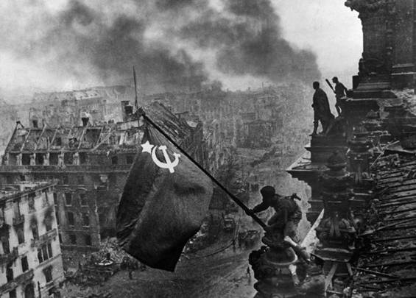
- Cách mạng khoa học và công nghệ hiện đại đang diễn ra với tốc độ mạnh mẽ.
- Chế độ XHCN ở Liên Xô và các nước Đông Âu sụp đổ
.

Slide 23
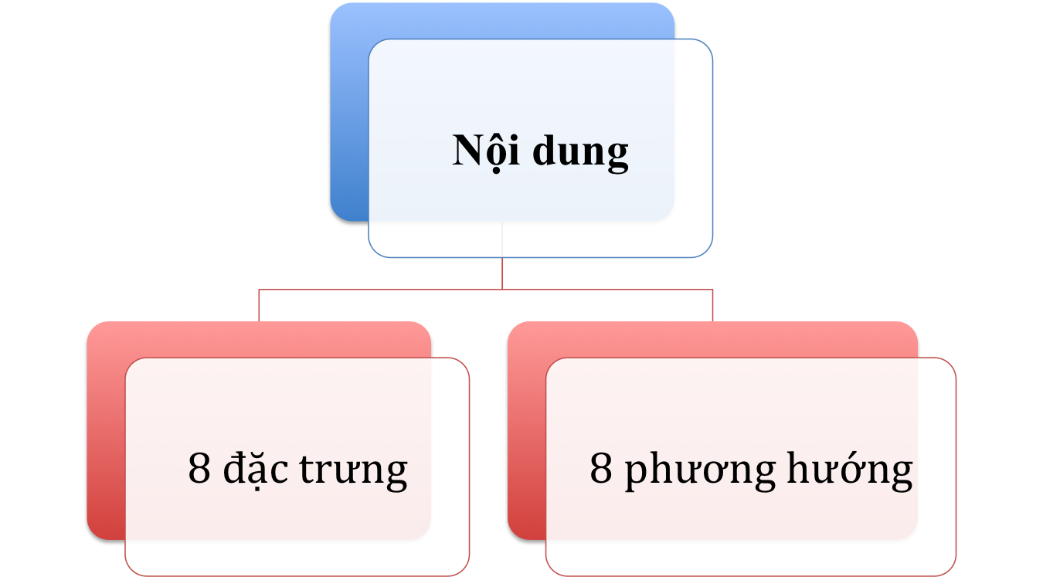
3.2. Những đặc trưng và phương hướng xây dựng CNXH ở Việt Nam

Slide 24

Dân giàu, nước mạnh, dân chủ, công bằng,
văn minh
Do nhân dân làm chủ
Nền kinh tế phát triển cao dựa trên LLSX
và QHSX tiến bộ, phù hợp
Nền văn hoá tiên tiến, đậm đà bản sắc
dân tộc

Slide 25
Con người có cuộc sống ấm no, tự do,
hạnh phúc, có điều kiện phát triển toàn diện
ĐẶC TRƯNG
(8)
Các dân tộc trong cộng đồng bình đẳng,
đoàn kết, tôn trọng, giúp nhau cùng phát triển
Nhà nước pháp quyền XHCN của nhân dân, do
nhân dân, vì nhân dân do ĐCS lãnh đạo
Có quan hệ hữu nghị, hợp tác với các nước trên
thế giới

Slide 26
Đẩy mạnh CNH, HĐH đất nước gắn với phát triển kinh tế tri thức, bảo vệ tài nguyên, môi trường
1
2
Phát triển nền kinh tế thị trường định hướng XHCN
Xây dựng nền văn hoá tiên tiến, đậm đà bản sắc dân tộc; xây dựng con người, nâng cao đời sống nhân dân, thực hiện tiến bộ và công bằng xã hội.
3
Bảo đảm vững chắc quốc phòng và an ninh quốc gia, trật tự, an toàn xã hội
4

Slide 27




Thực hiện đường lối đối ngoại độc lập, tự chủ, hoà bình, hữu nghị, hợp tác và phát triển; chủ động, tích cực hội nhập quốc tế
5
Xây dựng nền dân XHCN, thực hiện đại đoàn kết toàn dân tộc, tăng cường và mở rộng mặt trận dân tộc thống nhất
6
Xây dựng Nhà nước pháp quyền XHCN của nhân dân, do nhân dân, vì nhân dân.
7
8
Xây dựng Đảng trong sạch, vững mạnh.

Slide 28

Phân tích và làm rõ 12 nhiệm vụ trọng tâm trong thời kì quá độ lên CNXH ở Việt Nam?

Slide 29


